Slide 1


小程序教程
聂建辉 2018-03-12

Slide 2

目录
创建小程序
小程序框架
小程序组件
小程序API
自定义组件
小程序最佳实践
小程序数据分析
小程序调试
小程序测试
发布小程序

Slide 3
创建小程序
申请小程序账号 （appid）
绑定开发者
开发设置 （请求域名设置）
…...
Notes:
通过已认证的微信公众号申请小程序
请求域名 https
https://mp.weixin.qq.com

Slide 4
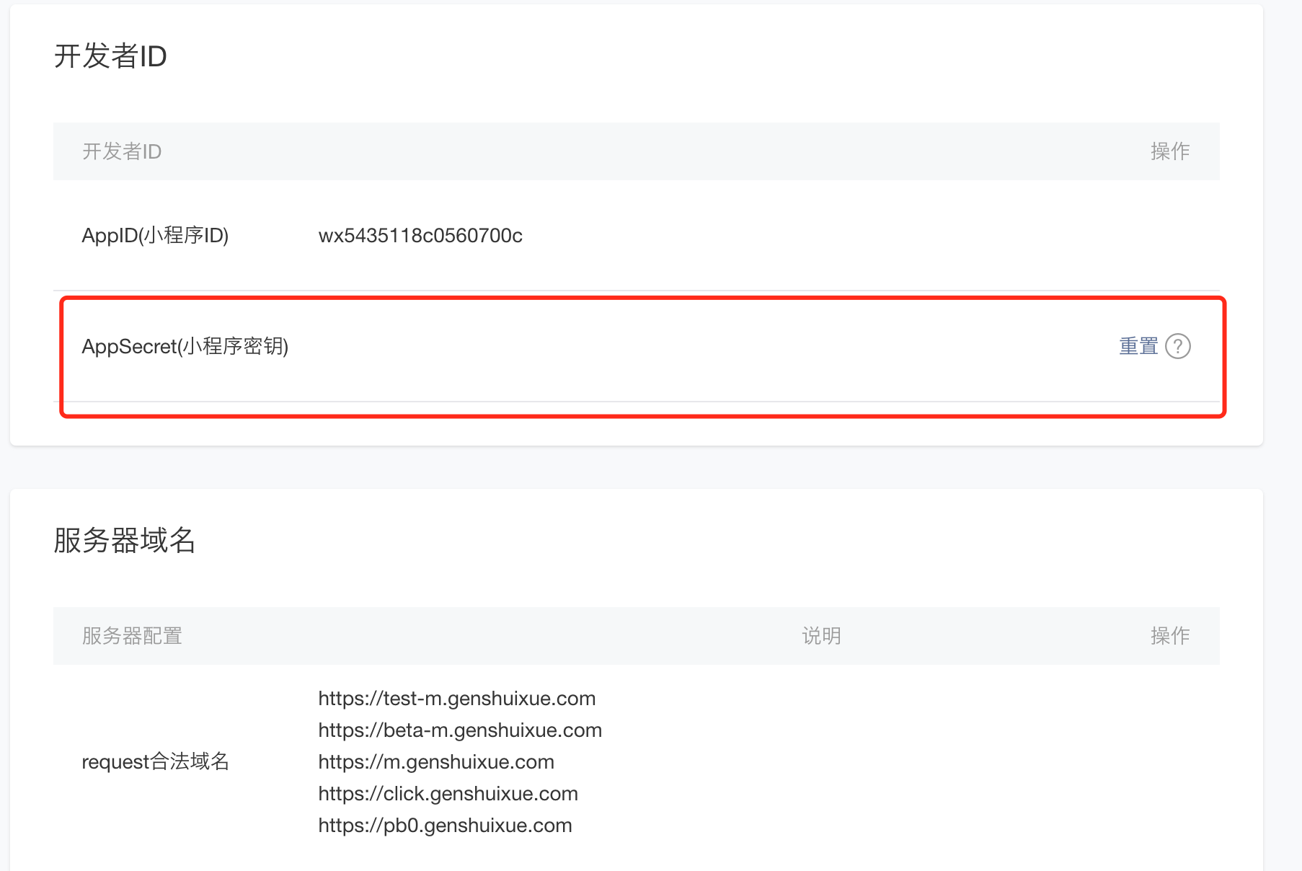
开发设置
Notes:
通过已认证的微信公众号申请小程序
请求域名 https
https://mp.weixin.qq.com

Slide 5
小程序框架
底层原理架构
目录结构
配置 （app.json）
逻辑层-js （路由、模块化、注册程序APP/页面Page、事件）
视图层 （wxml wxs wxss ）

Slide 6
底层原理架构
Notes:
在 iOS 上，小程序的 javascript 代码是运行在 JavaScriptCore 中
在 Android 上，小程序的 javascript 代码是通过 X5 内核来解析
在 开发工具上， 小程序的 javascript 代码是运行在 nwjs（chrome内核） 中
小程序底层还是基于webView 来实现的
微信 App 里包含 javascript 运行引擎，那么 JavaScript 调用的小程序相关 API 最终会被翻译成实现在微信 App 里的原生接口
微信 App 里包含了 WXML/WXSS 处理引擎，最终会把界面翻译成系统原生的控件，并展示出来

Slide 7
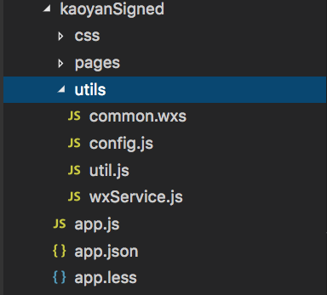
目录结构
Notes:
一个完整的小程序主要由以下几部分组成： 一个入口文件：app.js 一个全局样式：app.wxss 一个全局配置：app.json
utils下放一些公共的配置和服务 页面：pages下，每个页面再按文件夹划分，每个页面4个文件 视图：wxml，wxss 逻辑：js，json（页面配置，不是必须）

Slide 8
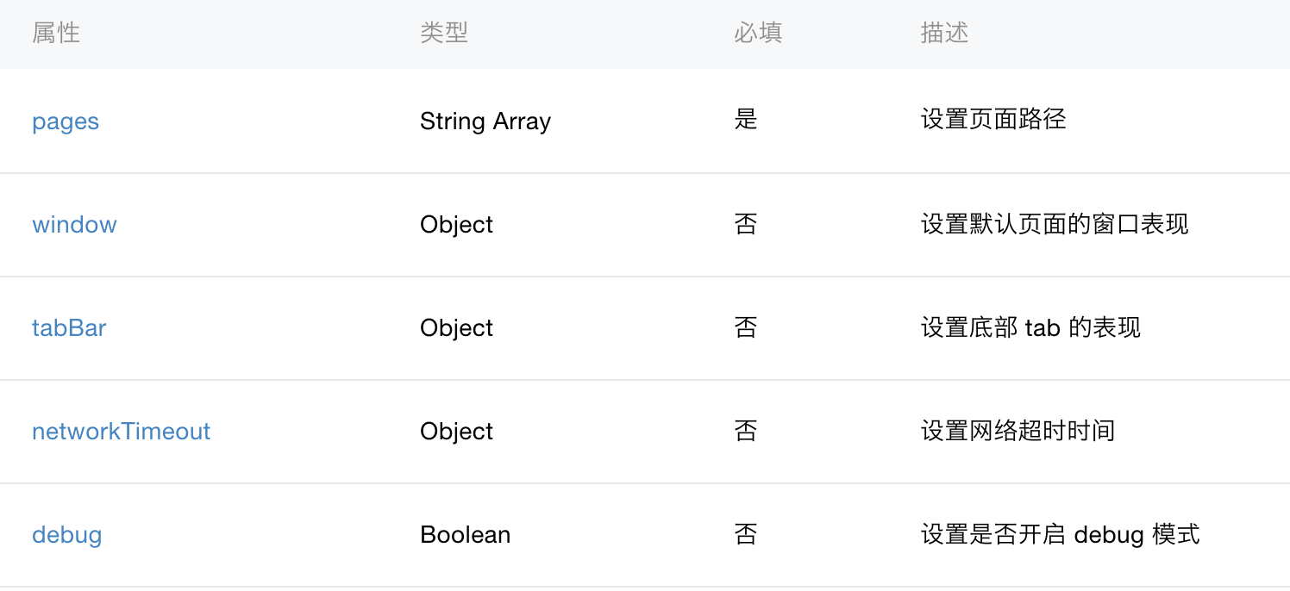
配置
Notes:
Page.json 里面window的设置会覆盖app.json的
Window 导航栏背景色 标题色 标题内容 窗口背景色 下拉样式 是否开启下拉刷新、上拉加载更多等
tabBar 多tab应用
networkTimeout request WebSocket uploadFile/downloadFile

Slide 9
逻辑层
注册程序 App
注册页面 Page
生命周期
路由
事件处理
模块化开发 require
Notes:
getApp() 获取app实例
下拉刷新 上拉触底 滚动 转发
require 暂不支持绝对路径 import语法

Slide 10
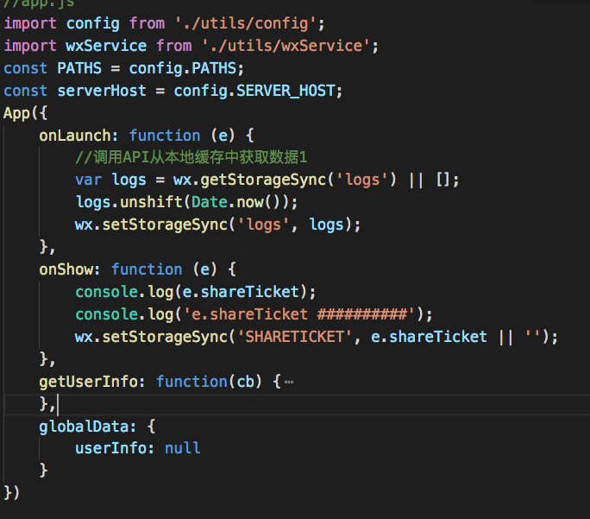
注册App

Slide 11
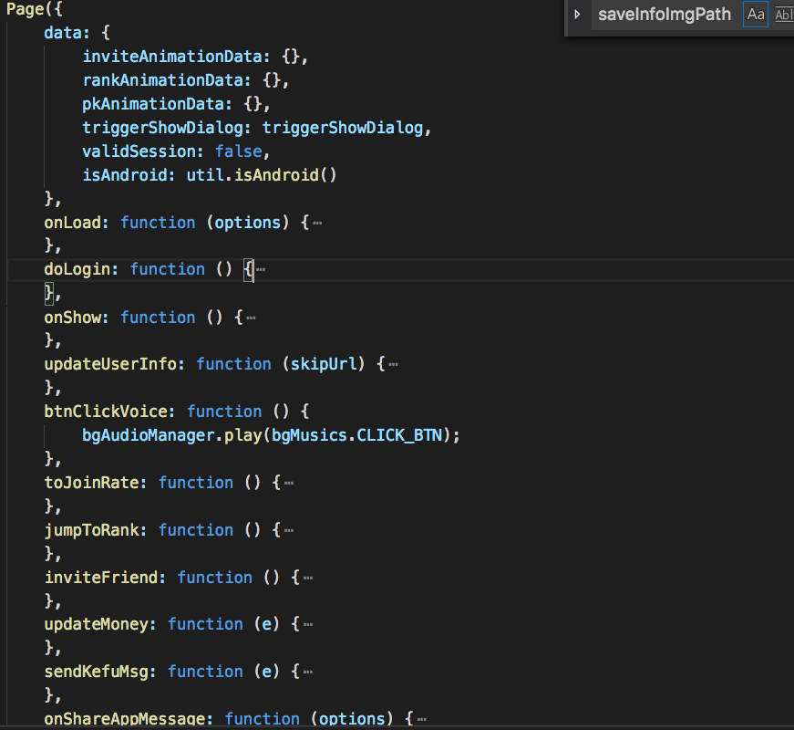
注册page

Slide 12
生命周期
Notes:
onLoad 中有异步操作时的生命周期函数的执行顺序会改变
chooseImage api调用后会触发onShow
手机黑屏后重新打开会触发依次出发onHide onShow

Slide 13
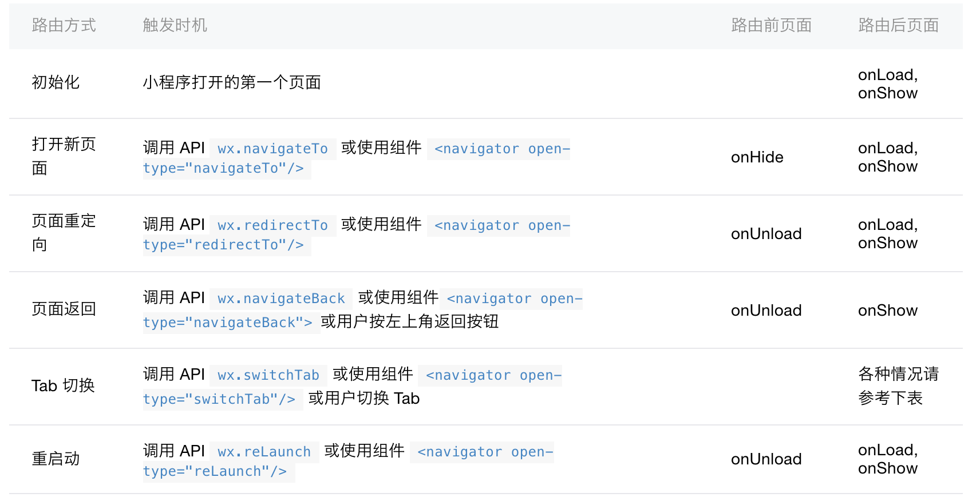
路由
Notes:
getCurrentPages() 获取当前页面栈
一个应用同时只能打开10个页面
navigateTo, redirectTo 只能打开非 tabBar 页面
switchTab 只能打开 tabBar 页面
reLaunch 可以打开任意页面
调用页面路由带的参数可以在目标页面的onLoad中获取

Slide 14
视图层
数据绑定
列表渲染
条件渲染
template
wxs
Notes:
wxs filter功能

Slide 15
小程序组件
视图容器 （view）
基础元素 （text）
表单组件
导航
媒体组件 （音视频、图片、相机、直播）
地图
画布 （canvas）
开放能力 （web-view）
客服会话
Notes:
js-sdk 通信

Slide 16
小程序API
网络 （请求、上传下载、WebSocket）
媒体 （图片、相机、录音、音视频）
文件 （文件操作）
数据缓存 （类似localStorage）
开放接口 （登录、授权、用户信息）
界面 （loading、弹窗）
Notes:
网络 媒体 文件 数据缓存 开放接口 界面 位置 设备 WXML节点信息 第三方平台 数据 调试

Slide 17
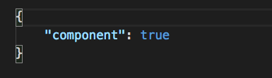
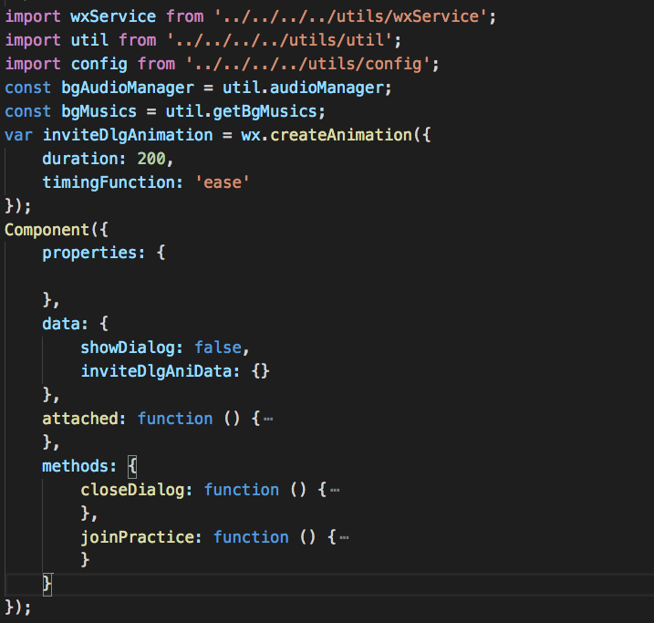
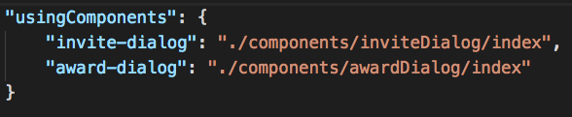
自定义组件
Notes:
包含js json wxml wxss四个文件 json声明component属性为true
引用组件的时候usingComponents声明组件名称和对应路径即可
外部样式对自定义组件无效

Slide 18
小程序最佳实践
区分开发环境和生产环境
本地mock
网络请求二次封装
用户登录态维护
下发模版消息
客服会话自动下发消息
分享
区分群分享还是个人分享
分享群排行
支付
Canvas导出图片保存到相册

Slide 19
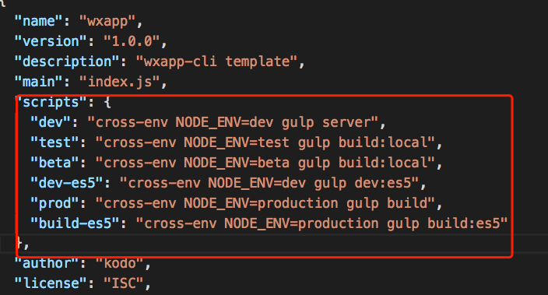
区分开发环境和生产环境
Notes:
执行脚本传入环境变量→根据环境变量切换域名 → 代码重新打包

Slide 20
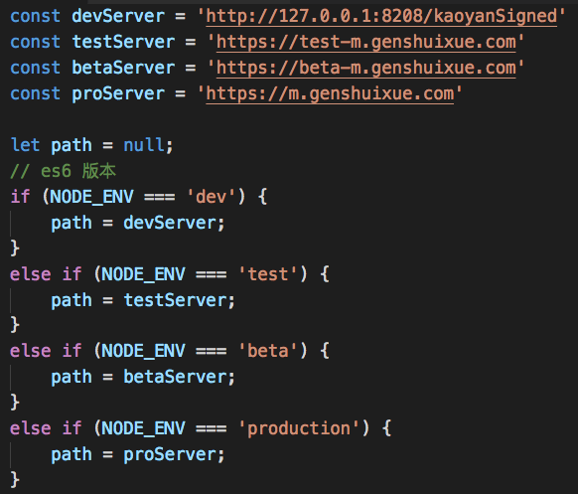
区分开发环境和生产环境
Notes:
执行脚本传入环境变量→根据环境变量切换域名 → 代码重新打包

Slide 21
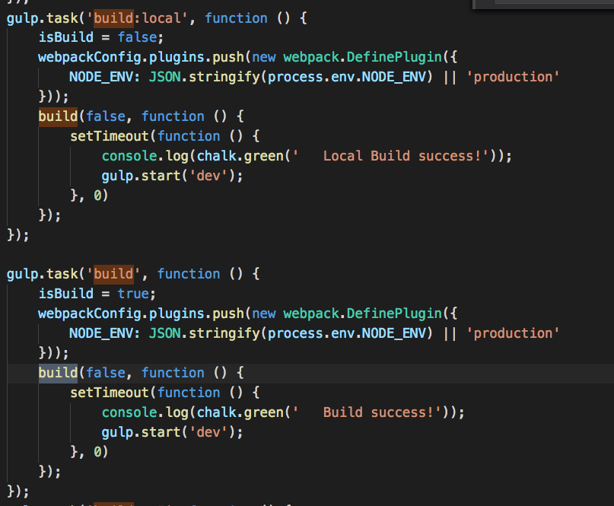
区分开发环境和生产环境
Notes:
执行脚本传入环境变量→根据环境变量切换域名 → 代码重新打包

Slide 22
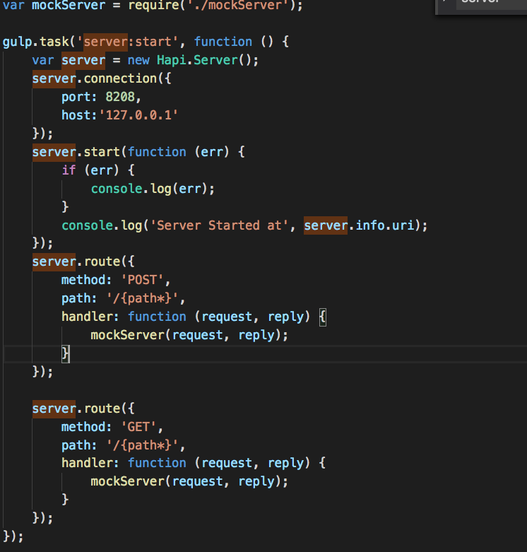
本地mock
Notes:
起本地服务 → 监听拦截请求 → 按请求URL取对应mock数据并返回

Slide 23
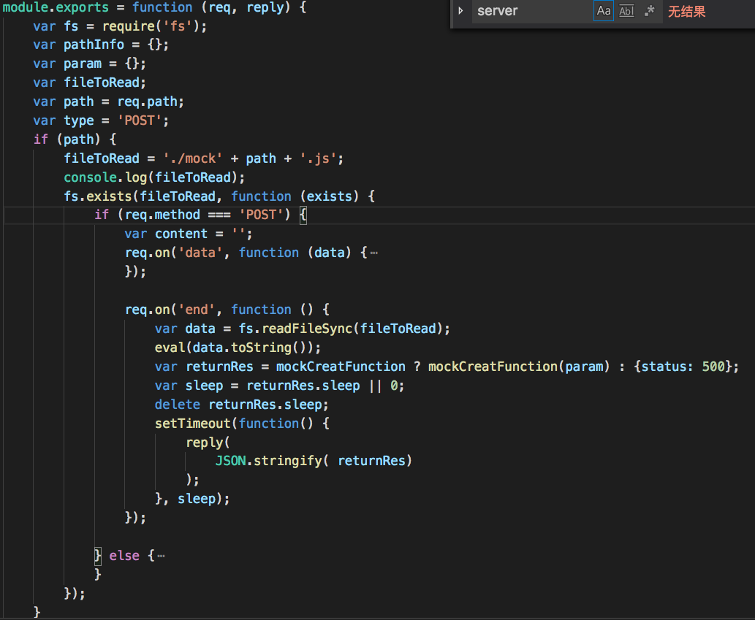
本地mock
Notes:
起本地服务 → 监听拦截请求 → 按请求URL取对应mock数据并返回

Slide 24
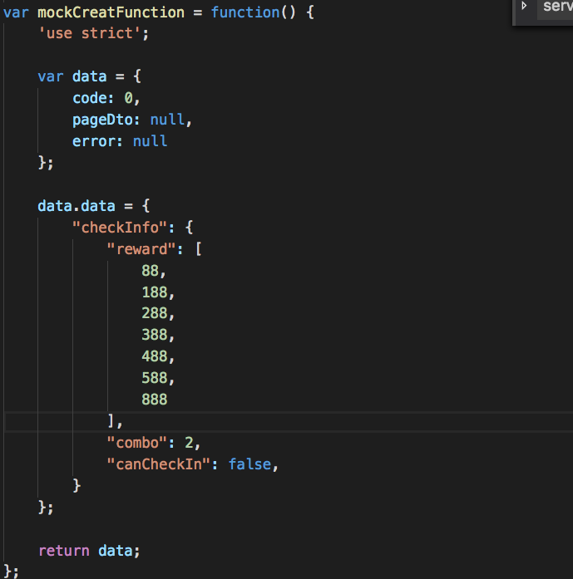
本地mock
Notes:
起本地服务 → 监听拦截请求 → 按请求URL取对应mock数据并返回

Slide 25
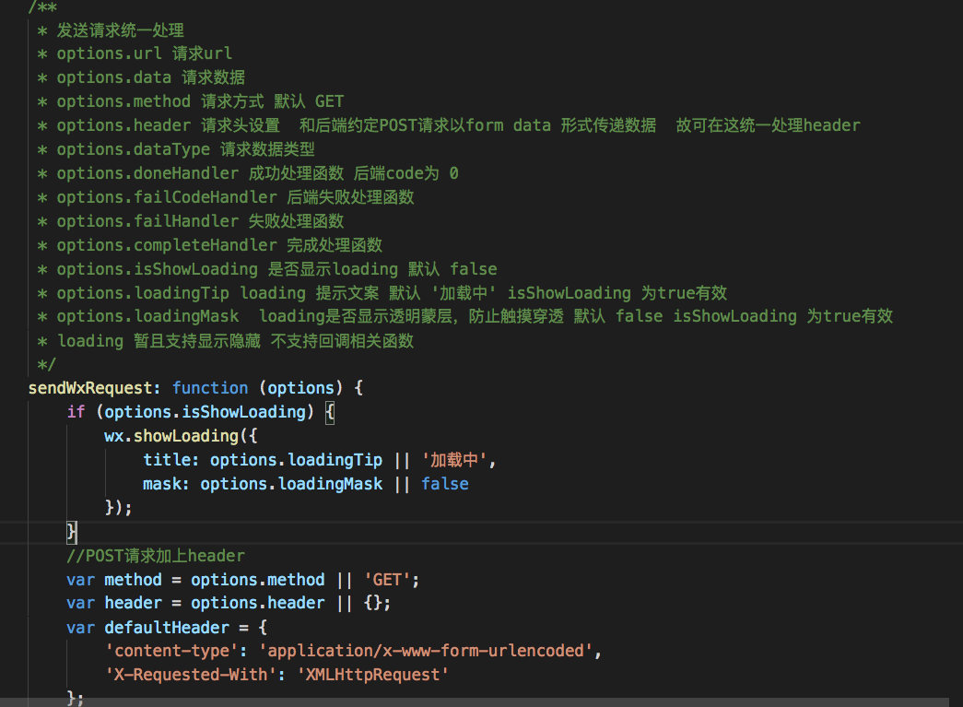
网络请求二次封装
Notes:
减少代码冗余 逻辑统一处理

Slide 26
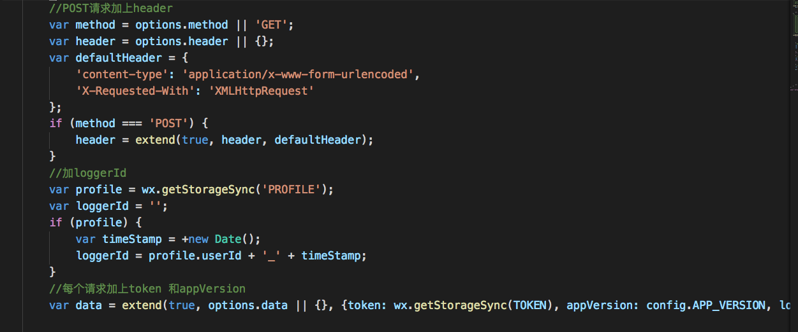
网络请求二次封装
Notes:
减少代码冗余 逻辑统一处理

Slide 27
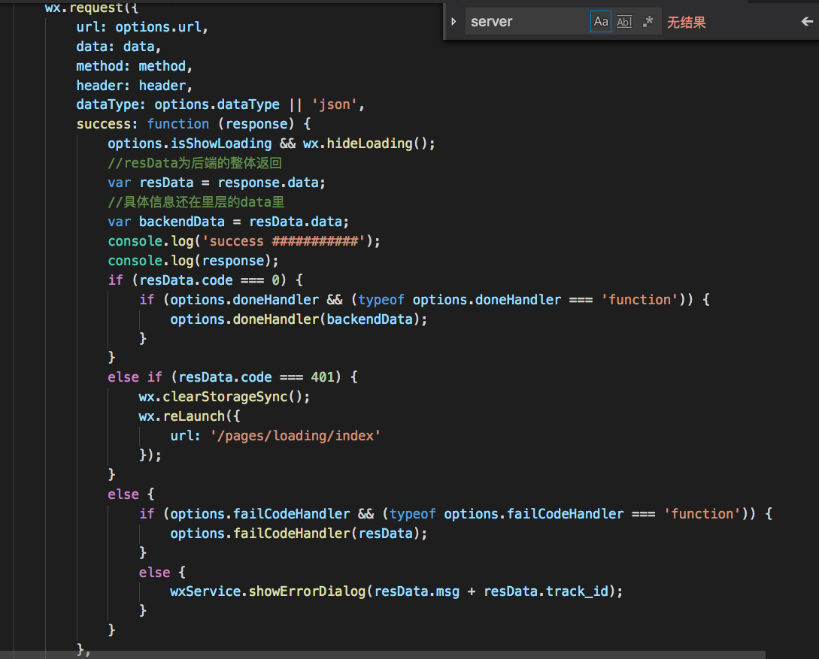
网络请求二次封装
Notes:
减少代码冗余 逻辑统一处理

Slide 28
用户登录态维护
Notes:
加入自己的登录机制
https://api.weixin.qq.com/sns/jscode2session?appid=APPID&secret=SECRET&js_code=JSCODE&grant_type=authorization_code 返回 openid session_key unionid
获取用户信息（用户授权）→ wx.checkSession → wx.login → 自己的登录接口 → 获取登陆token存缓存
用户拒绝授权需要引导用户授权
登录态失效重新登录
后端登录接口带上加密用户信息 做二次校验

Slide 29
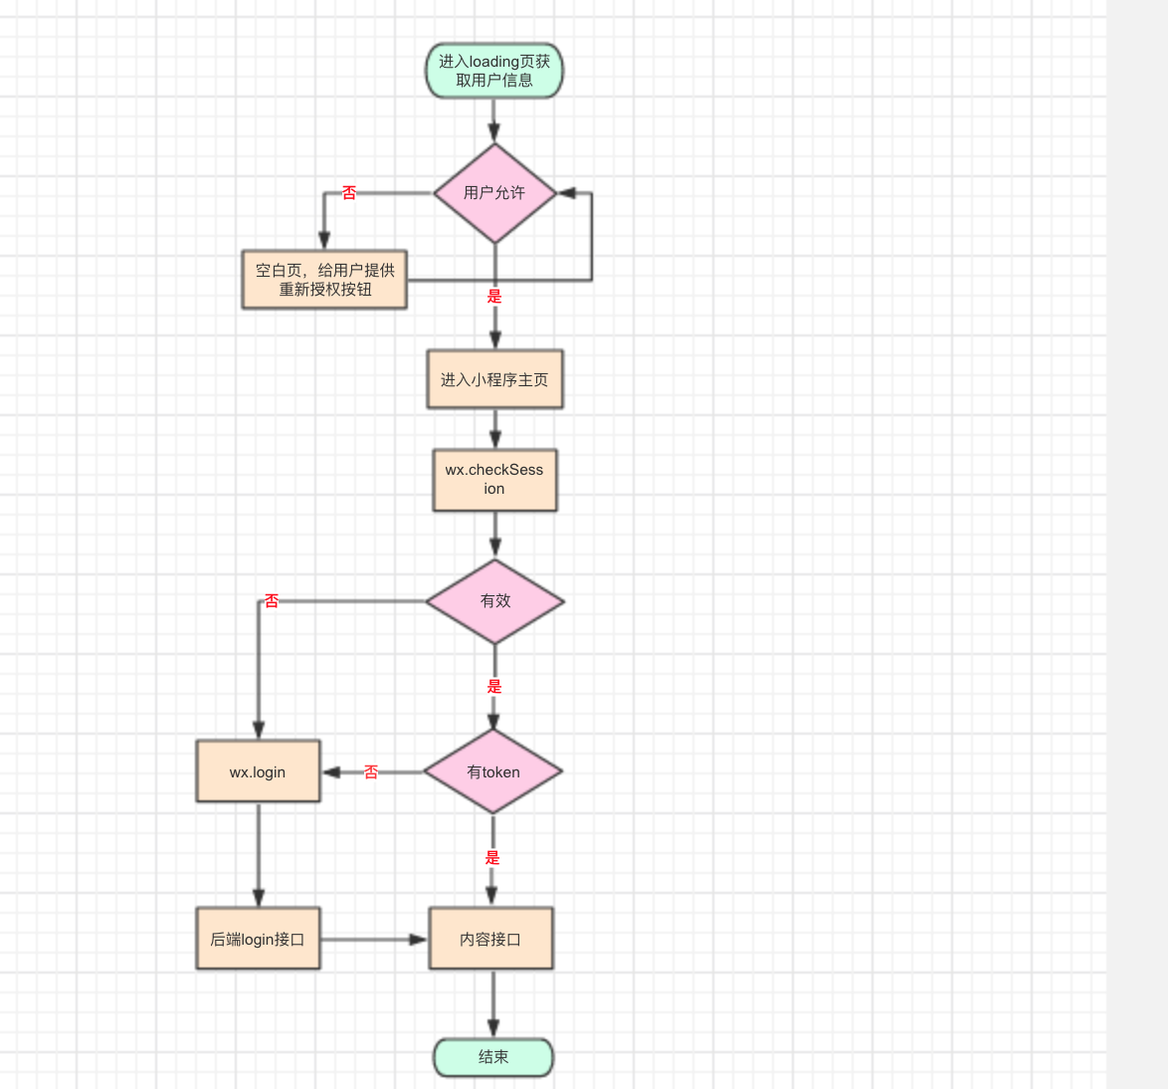
用户登录态维护
Notes:
加入自己的登录机制
https://api.weixin.qq.com/sns/jscode2session?appid=APPID&secret=SECRET&js_code=JSCODE&grant_type=authorization_code 返回 openid session_key unionid
获取用户信息（用户授权）→ wx.checkSession → wx.login → 自己的登录接口 → 获取登陆token存缓存
用户拒绝授权需要引导用户授权
登录态失效重新登录
https://www.processon.com/diagraming/5aa766ade4b05a5cc2f3d47d
后端登录接口带上加密用户信息 做二次校验

Slide 30
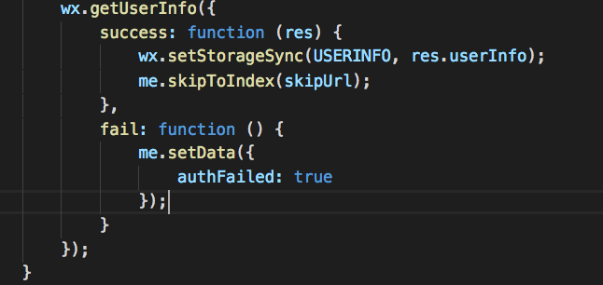
用户登录态维护
Notes:
加入自己的登录机制
https://api.weixin.qq.com/sns/jscode2session?appid=APPID&secret=SECRET&js_code=JSCODE&grant_type=authorization_code 返回 openid session_key unionid
获取用户信息（用户授权）→ wx.checkSession → wx.login → 自己的登录接口 → 获取登陆token存缓存
用户拒绝授权需要引导用户授权
登录态失效重新登录
后端登录接口带上加密用户信息 做二次校验

Slide 31
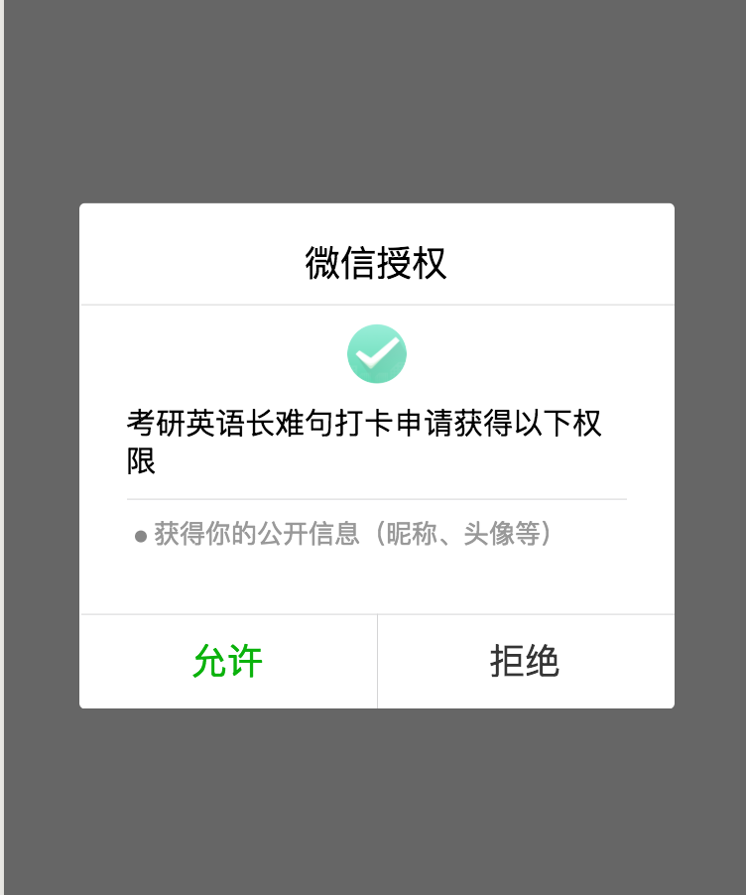
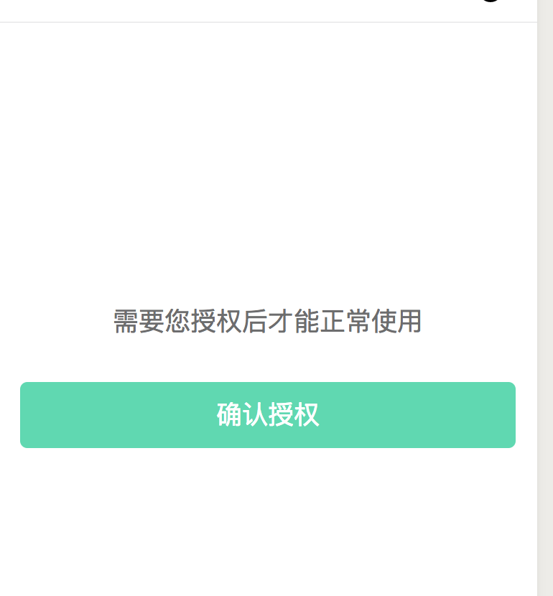
用户登录态维护
Notes:
加入自己的登录机制
https://api.weixin.qq.com/sns/jscode2session?appid=APPID&secret=SECRET&js_code=JSCODE&grant_type=authorization_code 返回 openid session_key unionid
获取用户信息（用户授权）→ wx.checkSession → wx.login → 自己的登录接口 → 获取登陆token存缓存
用户拒绝授权需要引导用户授权
登录态失效重新登录
后端登录接口带上加密用户信息 做二次校验

Slide 32
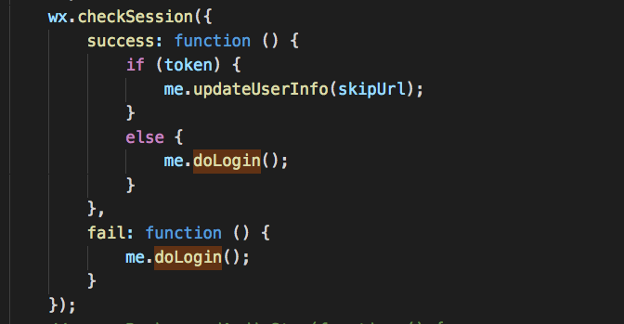
用户登录态维护
Notes:
加入自己的登录机制
https://api.weixin.qq.com/sns/jscode2session?appid=APPID&secret=SECRET&js_code=JSCODE&grant_type=authorization_code 返回 openid session_key unionid
获取用户信息（用户授权）→ wx.checkSession → wx.login → 自己的登录接口 → 获取登陆token存缓存
用户拒绝授权需要引导用户授权
登录态失效重新登录
后端登录接口带上加密用户信息 做二次校验

Slide 33
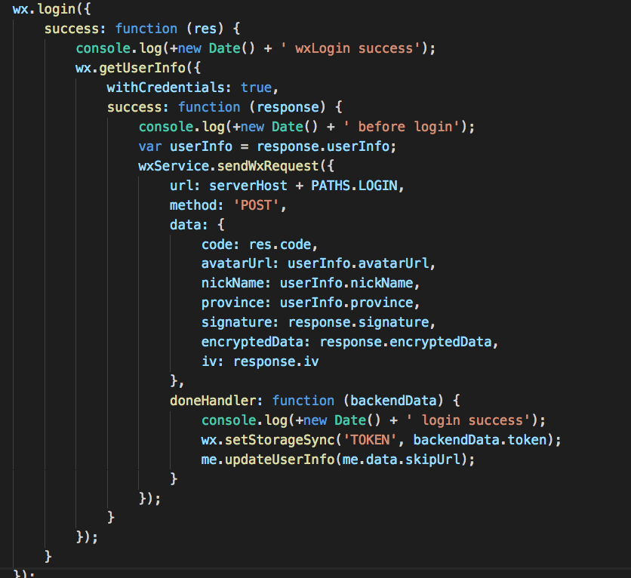
用户登录态维护
Notes:
加入自己的登录机制
https://api.weixin.qq.com/sns/jscode2session?appid=APPID&secret=SECRET&js_code=JSCODE&grant_type=authorization_code 返回 openid session_key unionid
获取用户信息（用户授权）→ wx.checkSession → wx.login → 自己的登录接口 → 获取登陆token存缓存
用户拒绝授权需要引导用户授权
登录态失效重新登录
后端登录接口带上加密用户信息 做二次校验

Slide 34
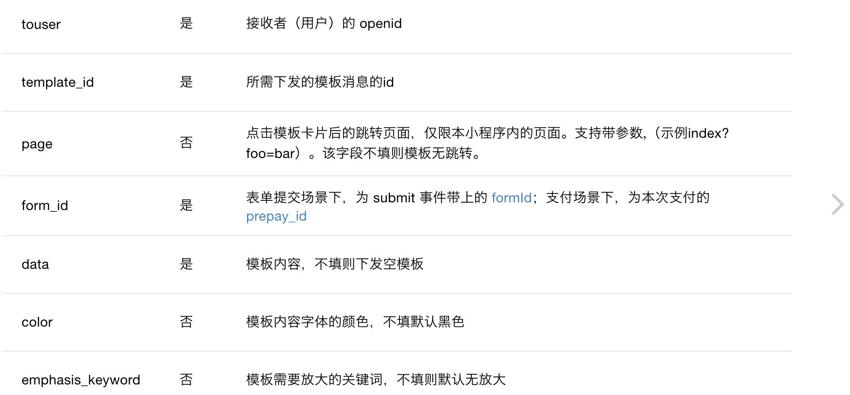
下发模版消息
Notes:
用户自身行为触发！
一个formId 用户行为后7天内下发一条模版消息
一个prepay_id 支付后7天内可下发3条模版消息
后台配置模版（ID）
表单触发 report-submit为true点击按钮提交表单可以获取formId
支付触发当用户完成支付行为，后端可以获取prepay_id用于发送模板消息
后端调用接口下发模板消息 https://api.weixin.qq.com/cgi-bin/message/wxopen/template/send?access_token=ACCESS_TOKEN

Slide 35
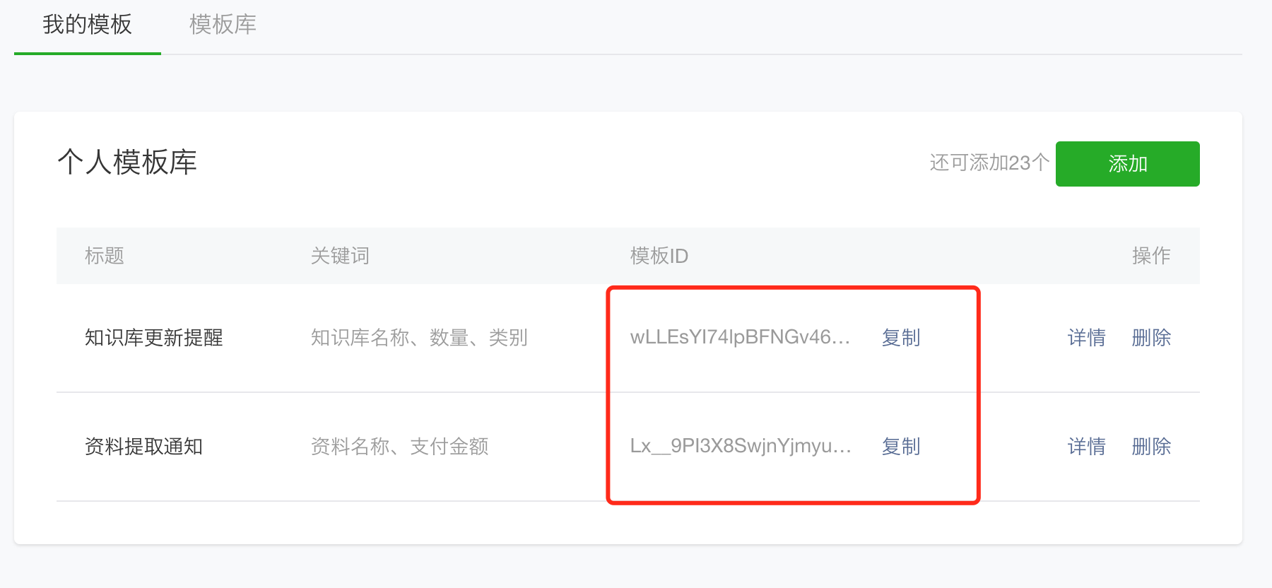
下发模版消息
Notes:
用户自身行为触发！
一个formId 用户行为后7天内下发一条模版消息
一个prepay_id 支付后7天内可下发3条模版消息
后台配置模版（ID）
表单触发 report-submit为true点击按钮提交表单可以获取formId
支付触发当用户完成支付行为，可以获取prepay_id用于发送模板消息
后端调用接口下发模板消息 https://api.weixin.qq.com/cgi-bin/message/wxopen/template/send?access_token=ACCESS_TOKEN

Slide 36
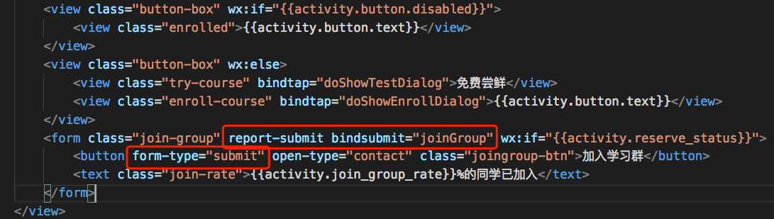
下发模版消息
Notes:
用户自身行为触发！
一个formId 用户行为后7天内下发一条模版消息
一个prepay_id 支付后7天内可下发3条模版消息
后台配置模版（ID）
表单触发 report-submit为true点击按钮提交表单可以获取formId
支付触发当用户完成支付行为，可以获取prepay_id用于发送模板消息
后端调用接口下发模板消息 https://api.weixin.qq.com/cgi-bin/message/wxopen/template/send?access_token=ACCESS_TOKEN

Slide 37
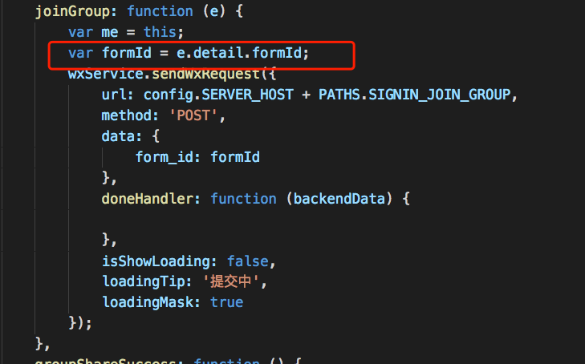
下发模版消息
Notes:
用户自身行为触发！
一个formId 用户行为后7天内下发一条模版消息
一个prepay_id 支付后7天内可下发3条模版消息
后台配置模版（ID）
表单触发 report-submit为true点击按钮提交表单可以获取formId
支付触发当用户完成支付行为，可以获取prepay_id用于发送模板消息
后端调用接口下发模板消息 https://api.weixin.qq.com/cgi-bin/message/wxopen/template/send?access_token=ACCESS_TOKEN

Slide 38
客服会话自动下发消息
Notes:
前端调起小程序客服回话窗口并调相应后端接口 由后端发送相应消息给用户 （公众号二维码、落地页链接等）用来做流量转化

Slide 39
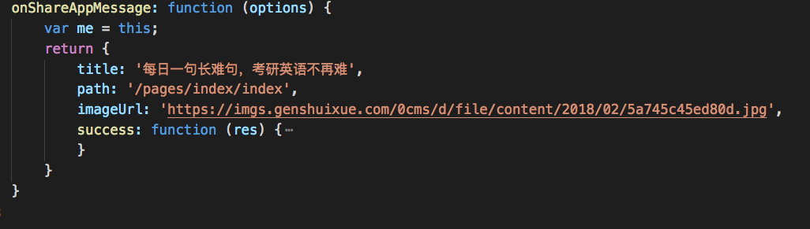
分享
Notes:
页面js定义了onShareAppMessage函数即表示页面可以被分享
分享触发： 小程序菜单自带分享 按钮触发
options.from参数可以区分是按钮还是小程序自带
如果是按钮 options.target是按钮节点的信息
分享内容包括 标题 分享出去的卡片对应的页面路径 分享图片

Slide 40
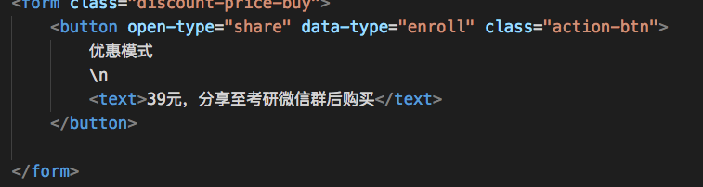
按钮分享
Notes:
Button open-type设置为share
页面js定义了onShareAppMessage函数即表示页面可以被分享
分享触发： 小程序菜单自带分享 按钮触发
options.from参数可以区分是按钮还是小程序自带
如果是按钮 options.target是按钮节点的信息
分享内容包括 标题 分享出去的卡片对应的页面路径 分享图片

Slide 41
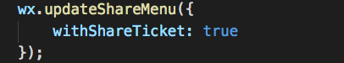
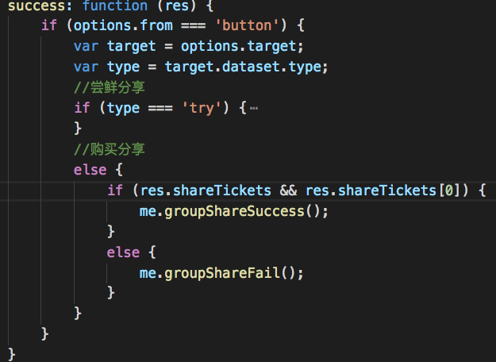
区分群分享还是个人分享
Notes:
调用updateShareMenu、showShareMenu的时候可以指定withShareTicket参数为true
分享成功后 如果是分享到群可以拿到shareTickets参数 个人则没有
通过getShareInfo API 可以获取到更详细的分享信息 但是这些信息是加密的需要后端解密
另外 设置withShareTicket为true后 分享到群聊后的链接也是带shareTicket的 可以在app.js onLuanch onShow函数中拿到 利用这个可以做群排行

Slide 42
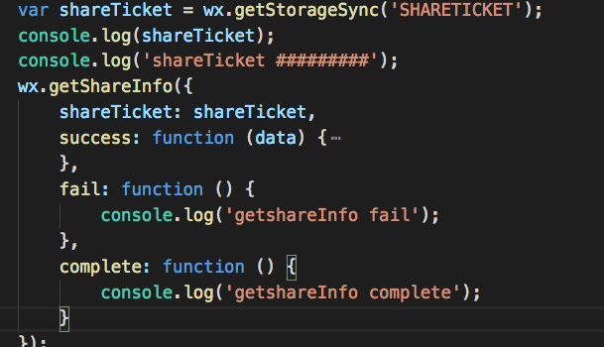
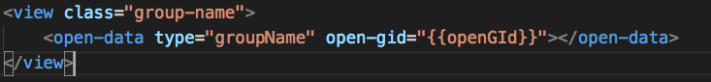
分享群排行
Notes:
app.js里去到shareTicket信息 存缓存（这个时候要跳到排行榜页面 具体信息去那边获取）
排行榜页面取缓存获取分享信息 传后端解密获取排行榜信息 解密信息可以拿到群ID openGId 用来拉取群聊名称

Slide 43
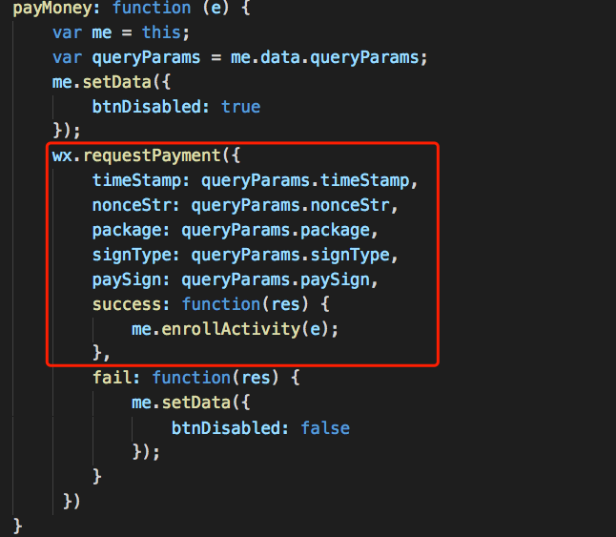
支付
Notes:
小程序后台申请商户号并绑定

Slide 44
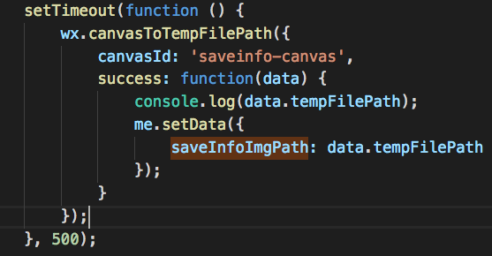
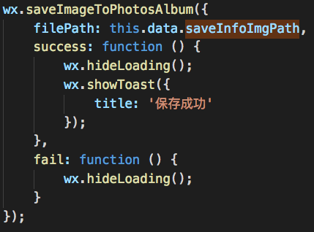
Canvas导出图片保存到相册
Notes:
小程序暂不支持长按保存图片 保存图片诱导分享
Canvas绘图后导出 然后保存至相册

Slide 45
小程序数据分析
小程序后台数据分析
小程序数据助手（小程序）
自定义数据上报

Slide 46
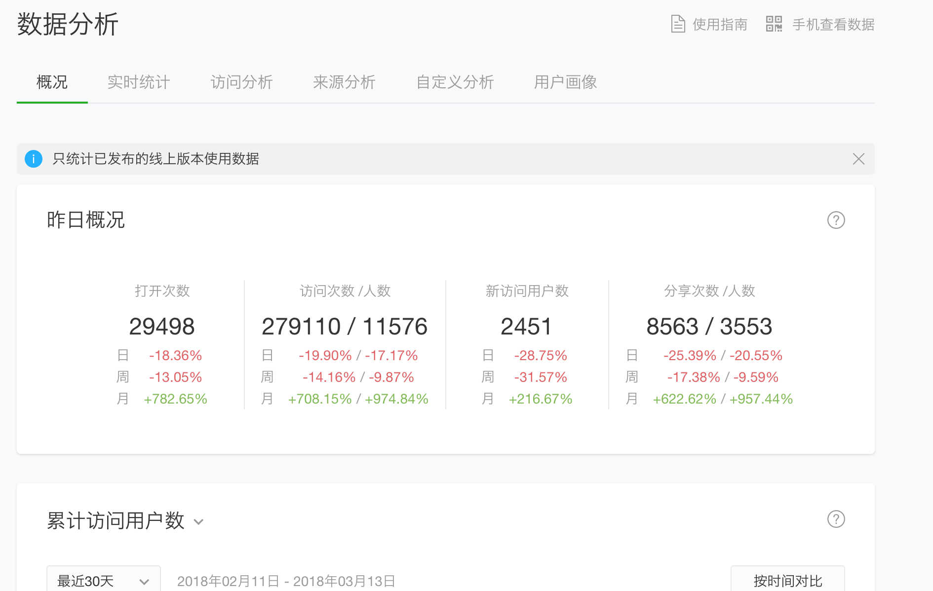
小程序后台数据分析

Slide 47
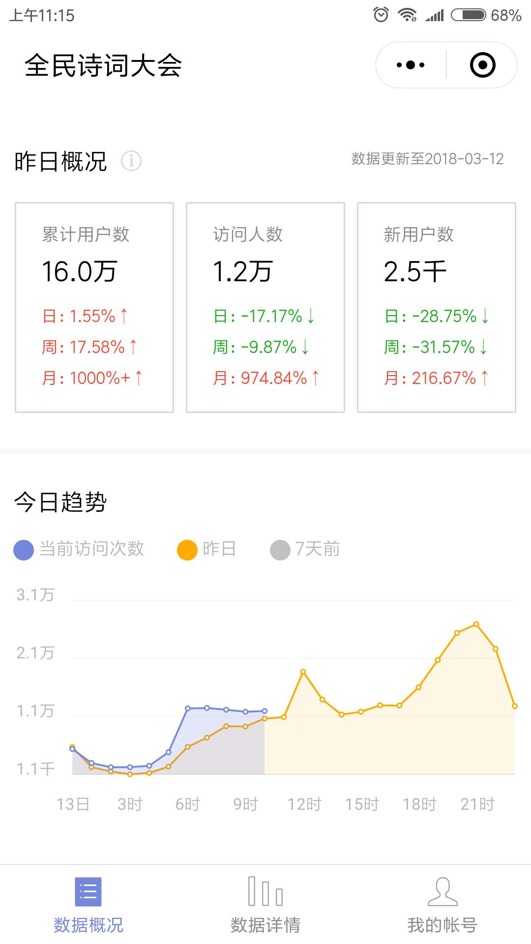
小程序数据助手

Slide 48
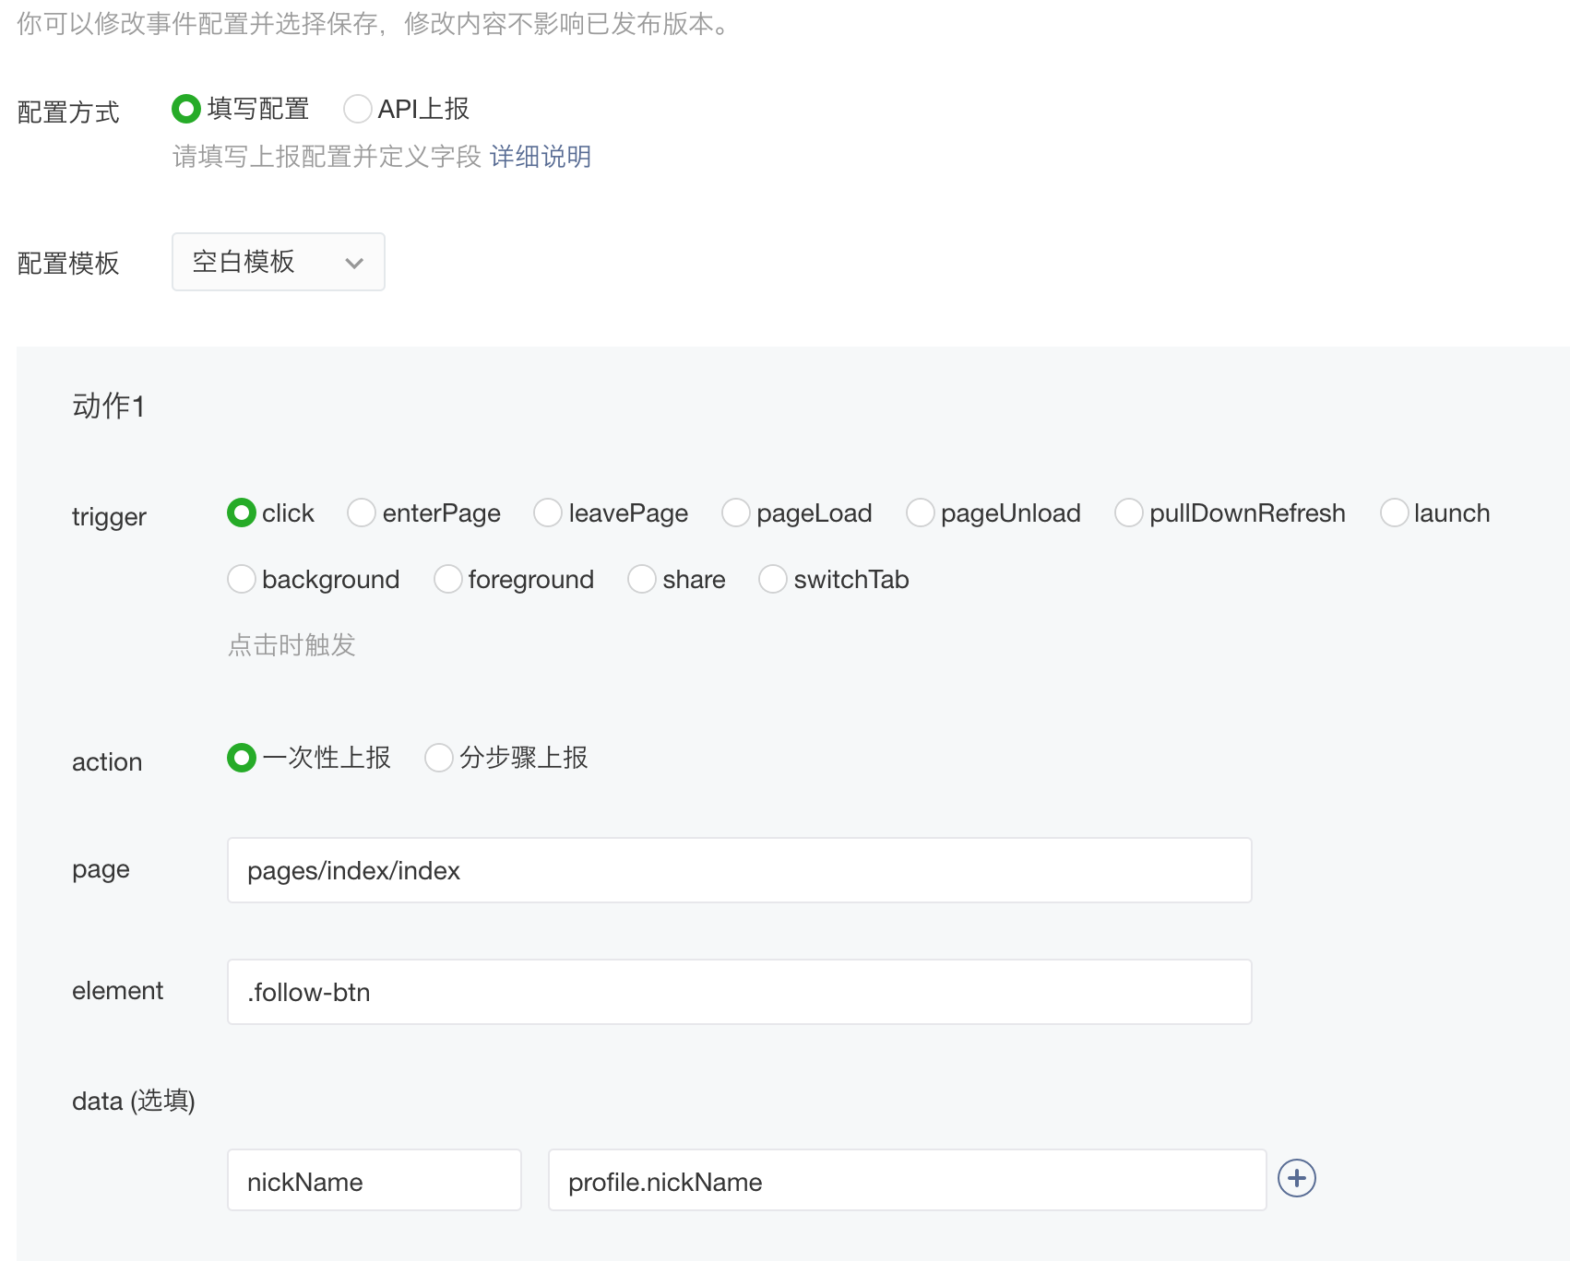
自定义数据分析
Notes:
自定义事件 →新建事件 →配置事件 → 代码引入 → 查询结果分析

Slide 49
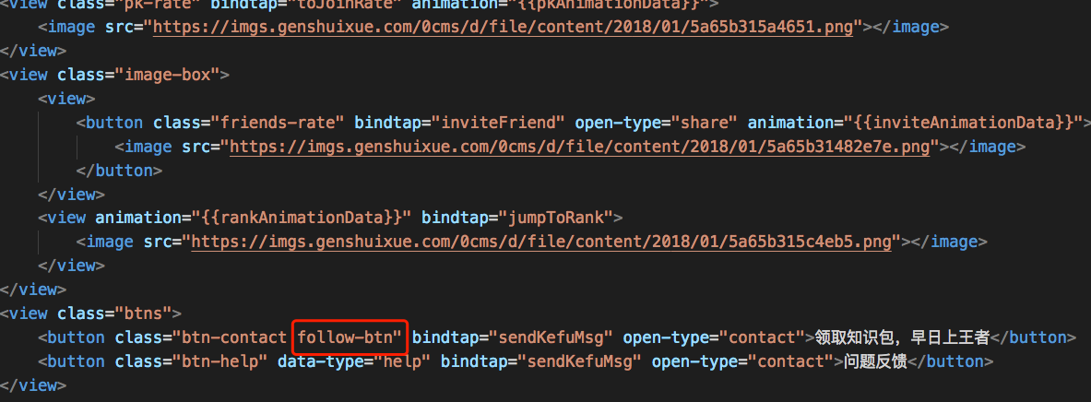
自定义数据分析(配置上报)
Notes:
自定义事件 →新建事件 →配置事件 → 代码引入 → 查询结果分析

Slide 50
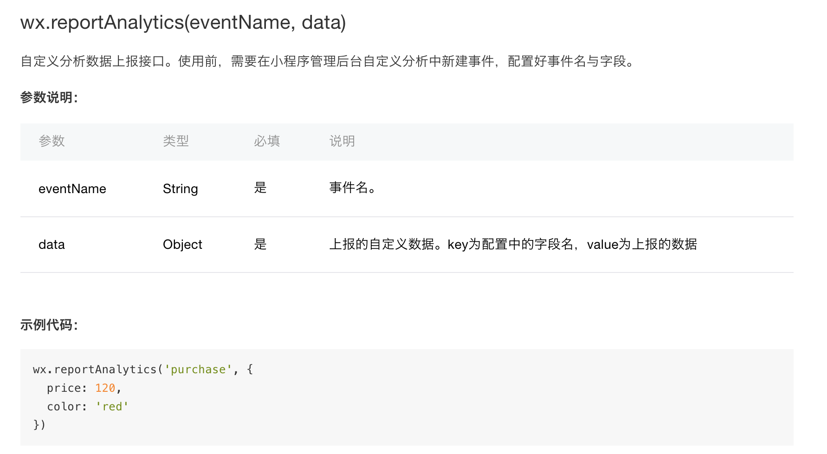
自定义数据分析(API上报)
Notes:
自定义事件 →新建事件 →配置事件 → 代码引入 → 查询结果分析

Slide 51
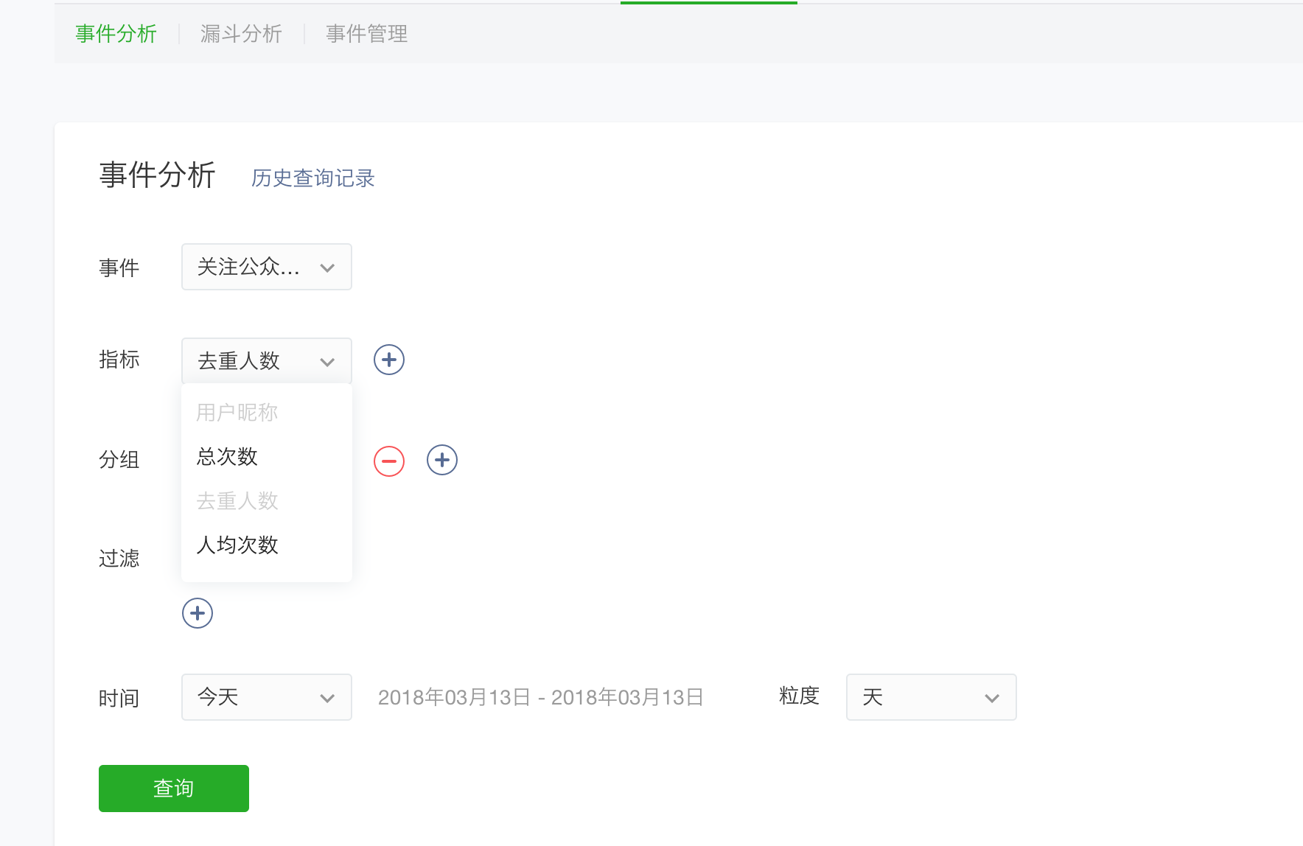
自定义数据分析
Notes:
自定义事件 →新建事件 →配置事件 → 代码引入 → 查询结果分析

Slide 52
小程序调试
开发工具调试
真机调试(远程调试)

Slide 53
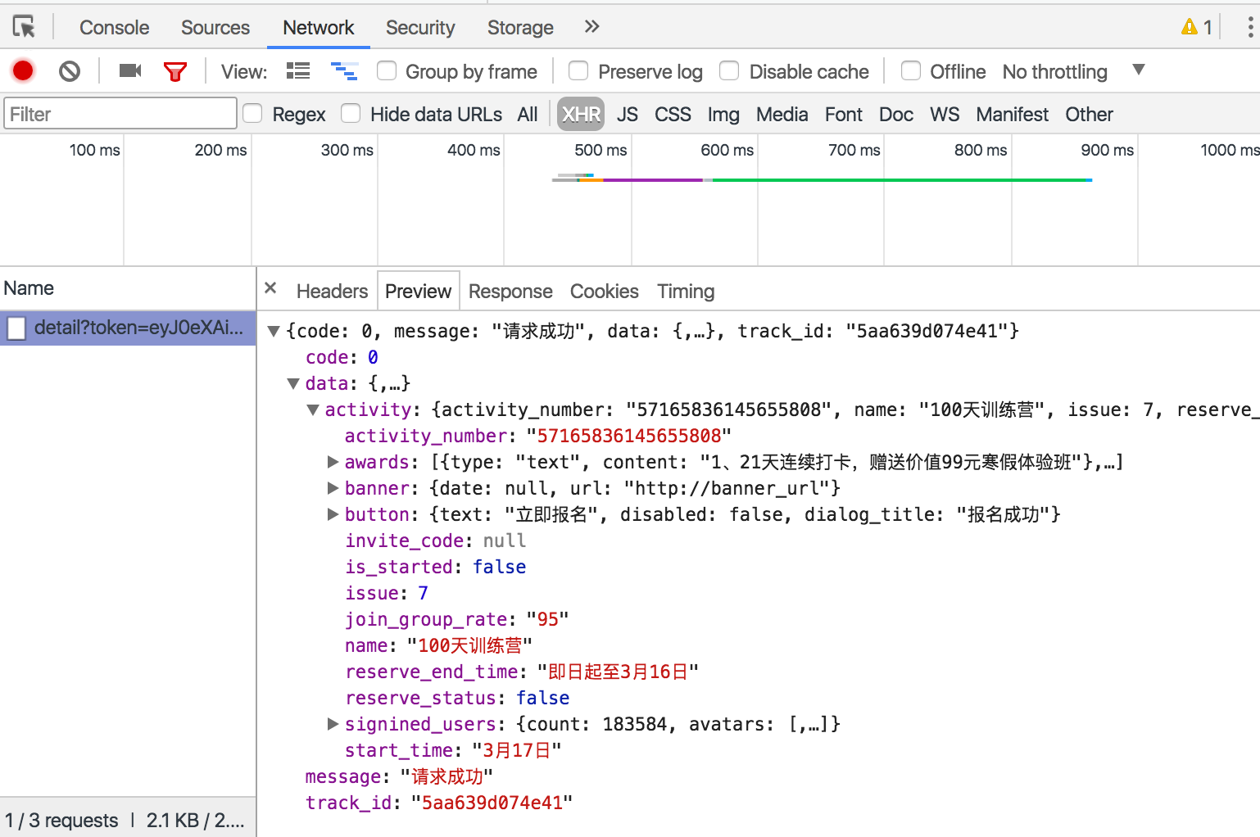
开发工具调试
Notes:
Chrome调试机制一致 控制台 网络 资源 缓存等

Slide 54
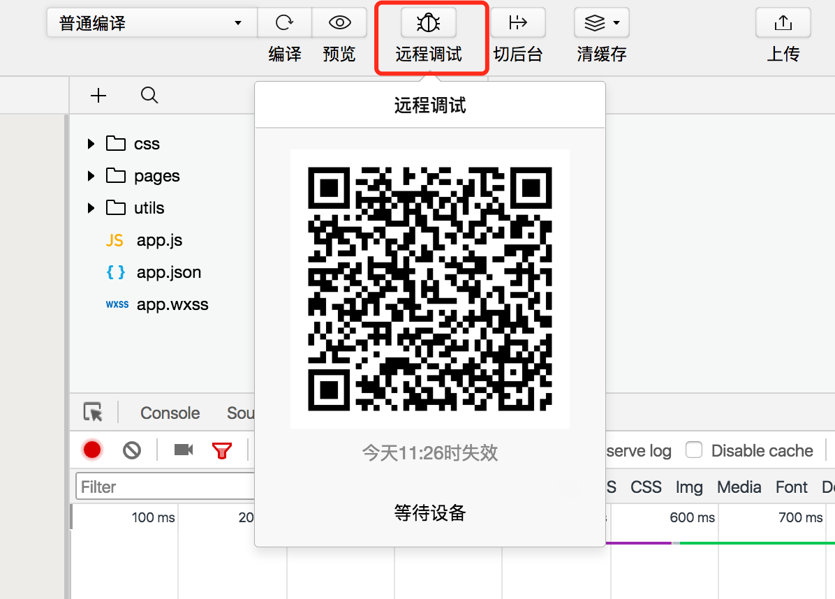
真机调试

Slide 55
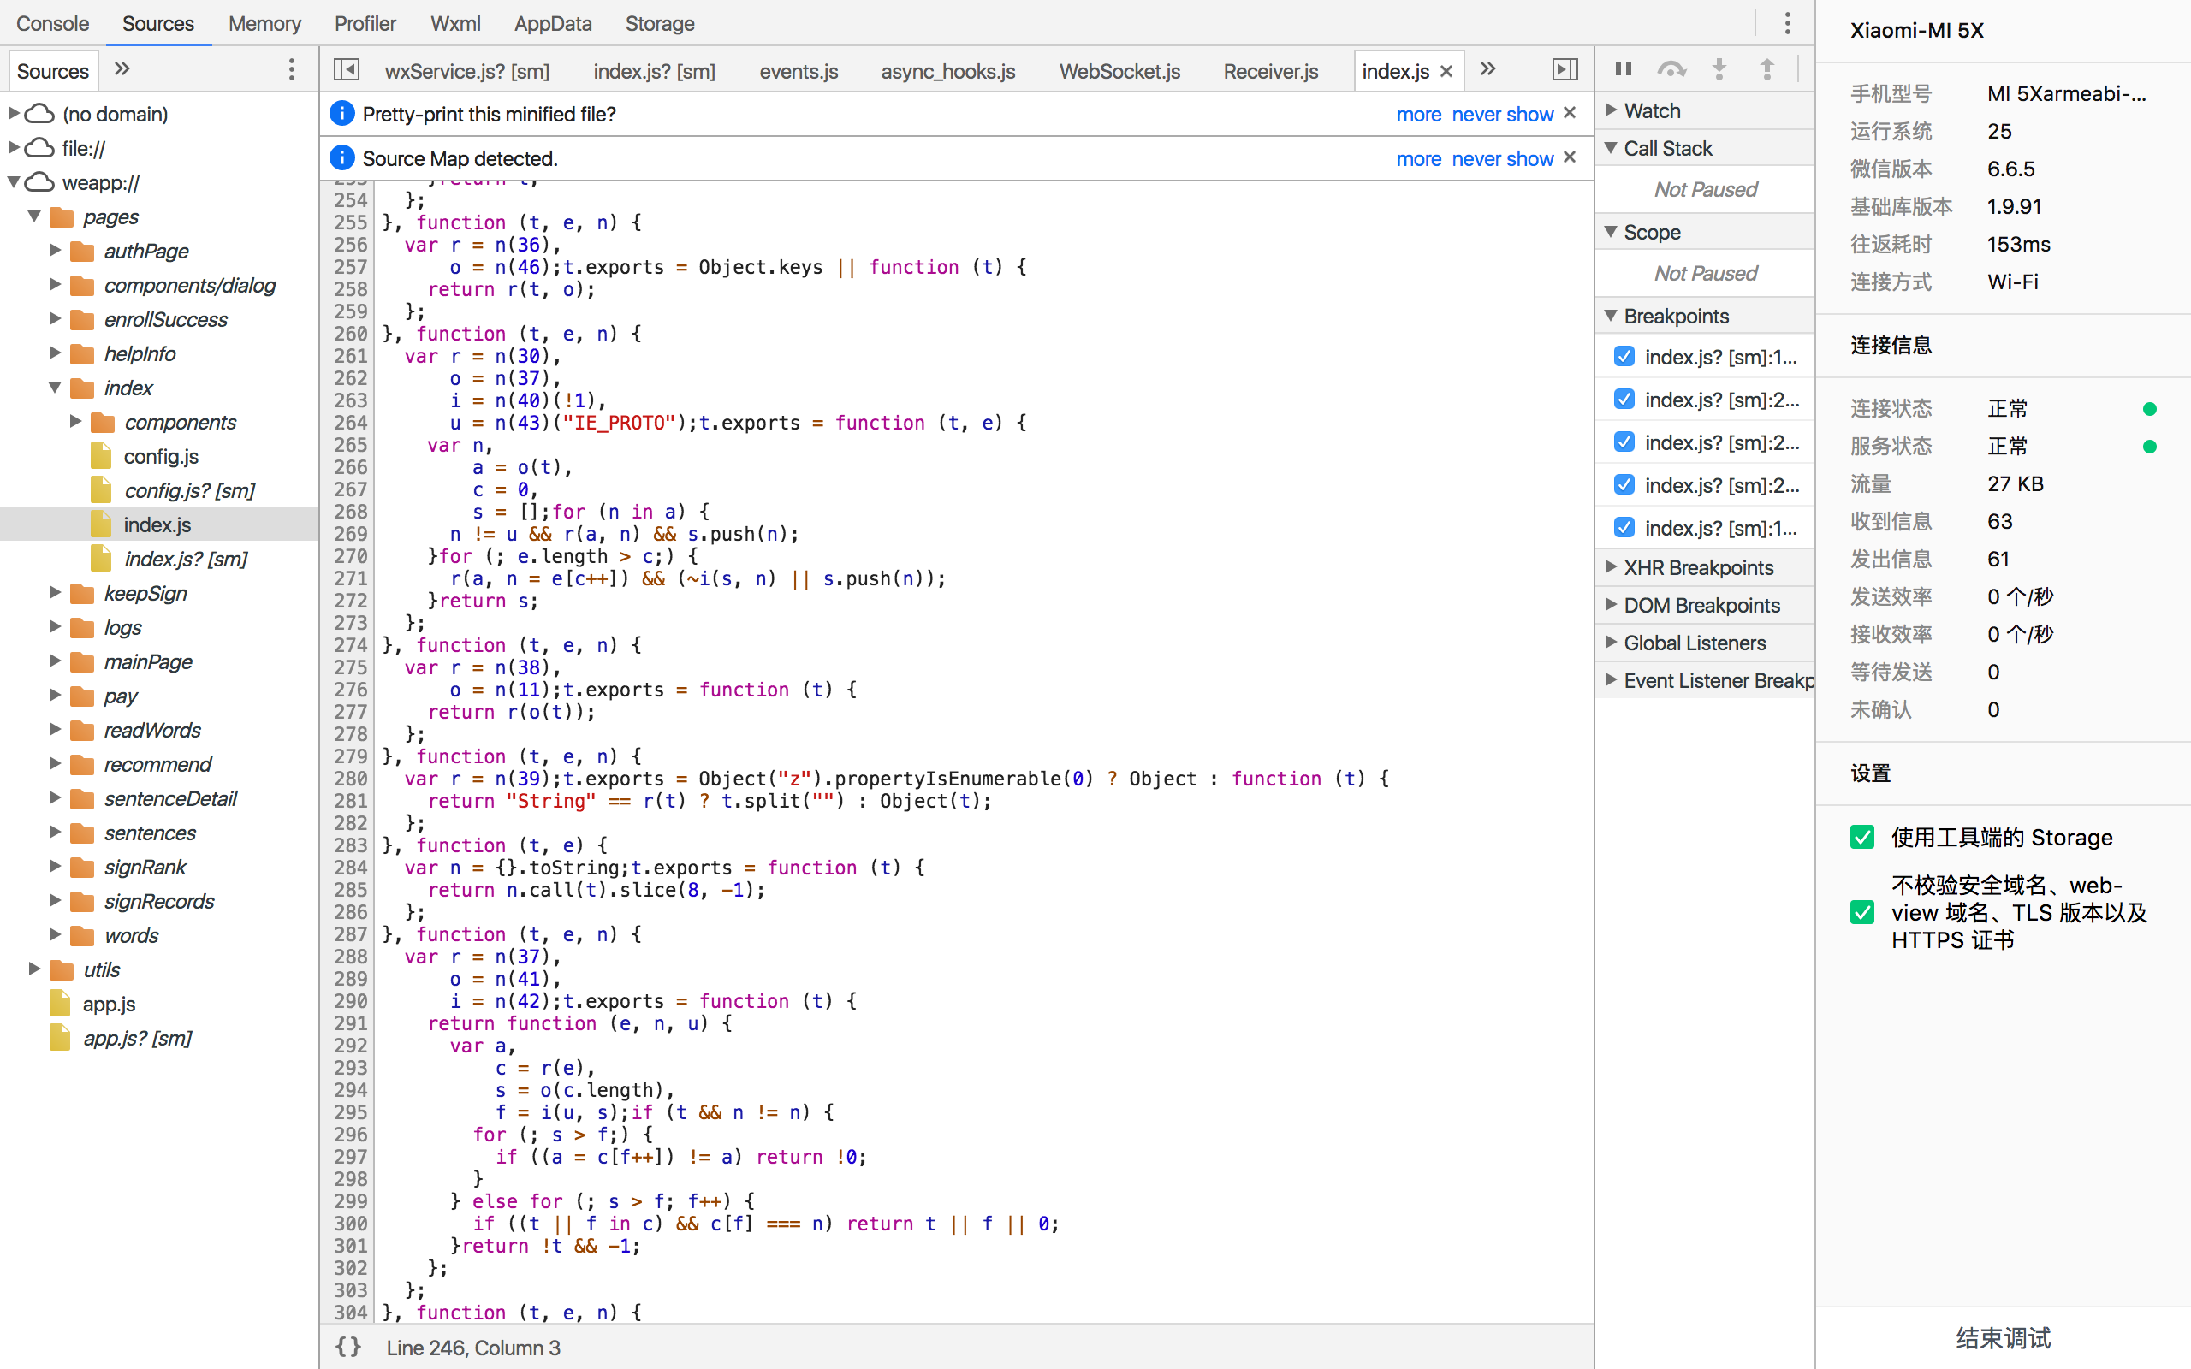
真机调试
Notes:
没有网络tab

Slide 56
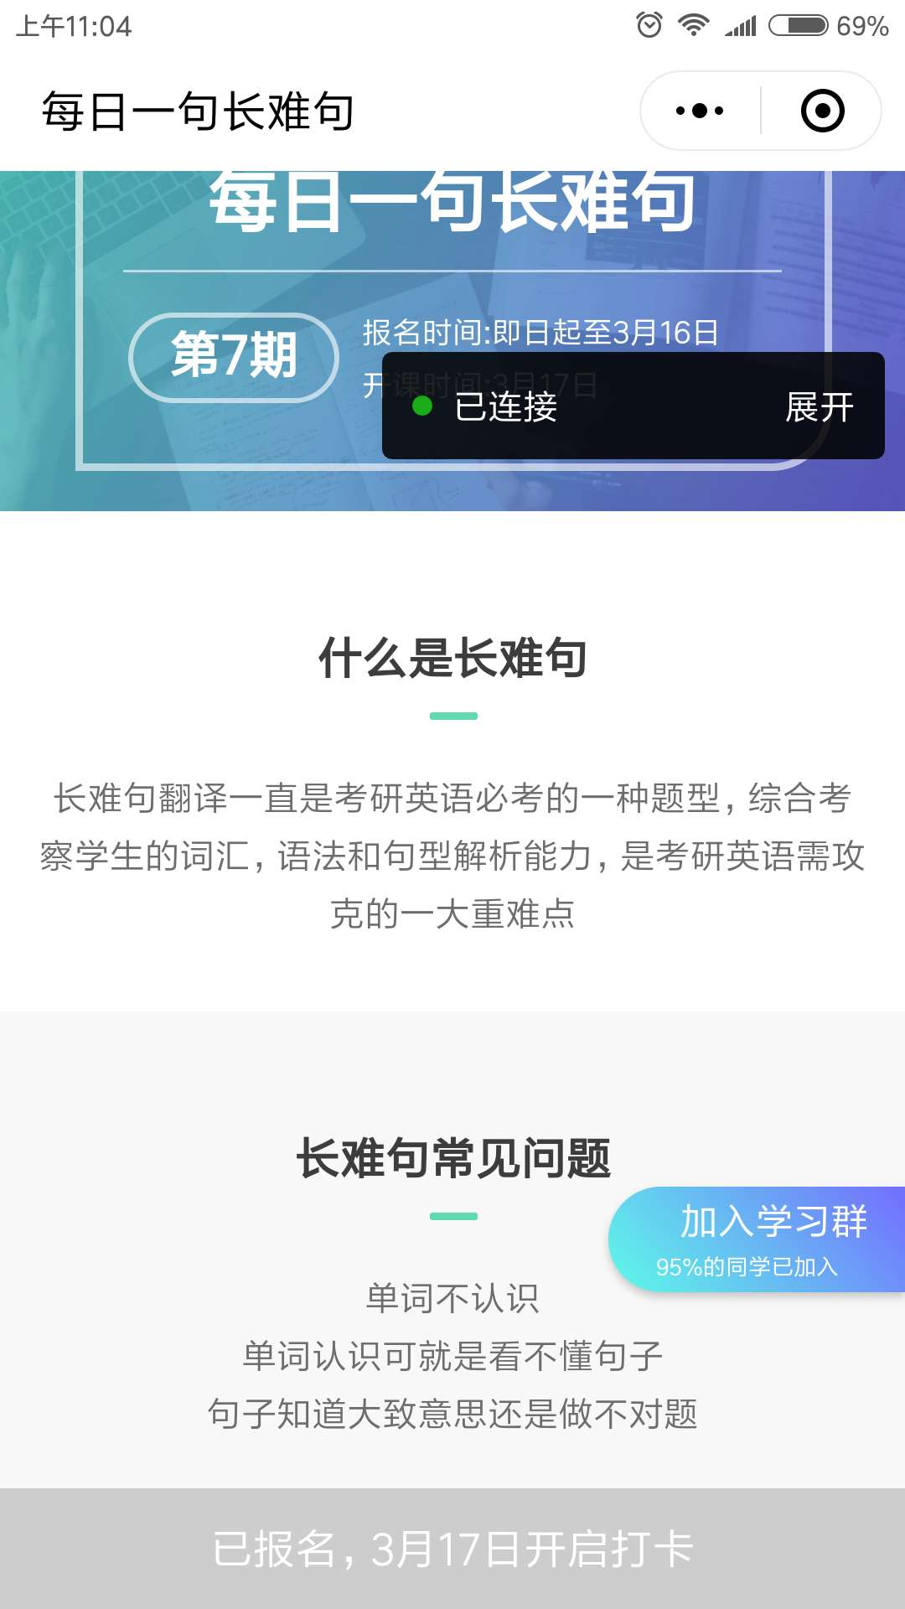
真机调试
Notes:
方便复现真机问题

Slide 57
小程序测试
开发版
体验版
线上版本
开发工具上传代码 → 设置为体验版(扫码体验)
Notes:
后台管理用户身份 给相关人员开通对应的权限 测试人员－>体验者
体验版可切测试／beta／生产环境进行测试

Slide 58
发布小程序
开发工具上传代码 (开发版本)→ (设置为体验版) → 提交审核 → 审核通过
→ 提交发布(需手动)
Notes:
小程序后台→开发管理

Slide 59
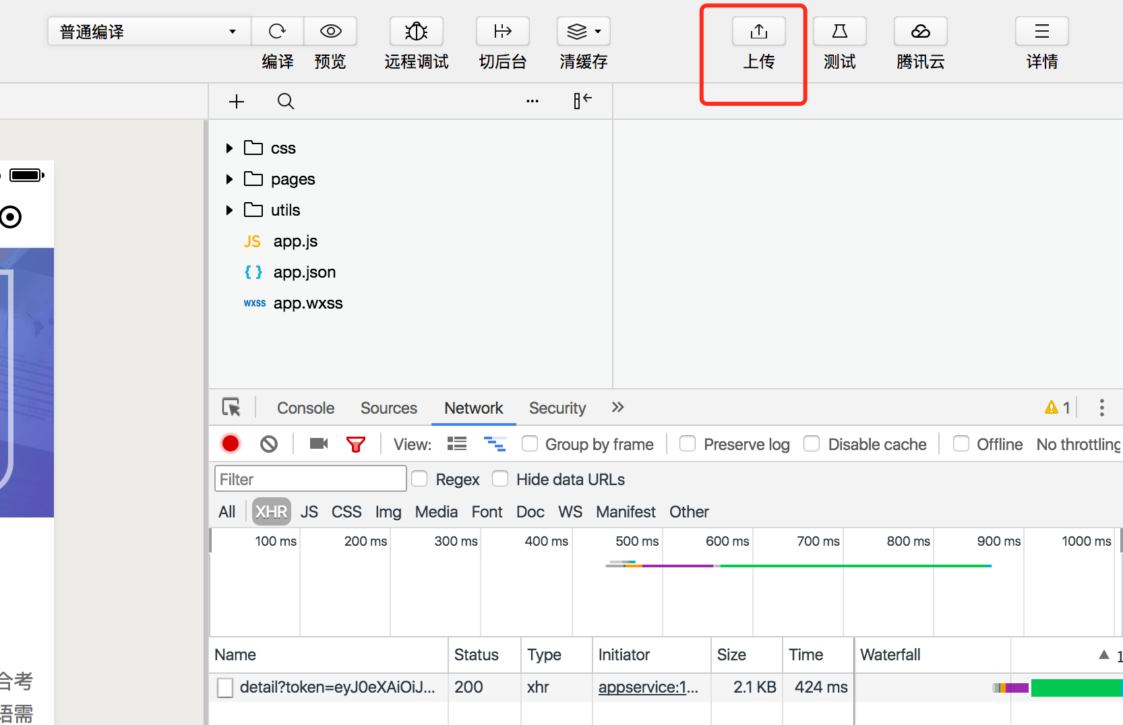
发布小程序

Slide 60
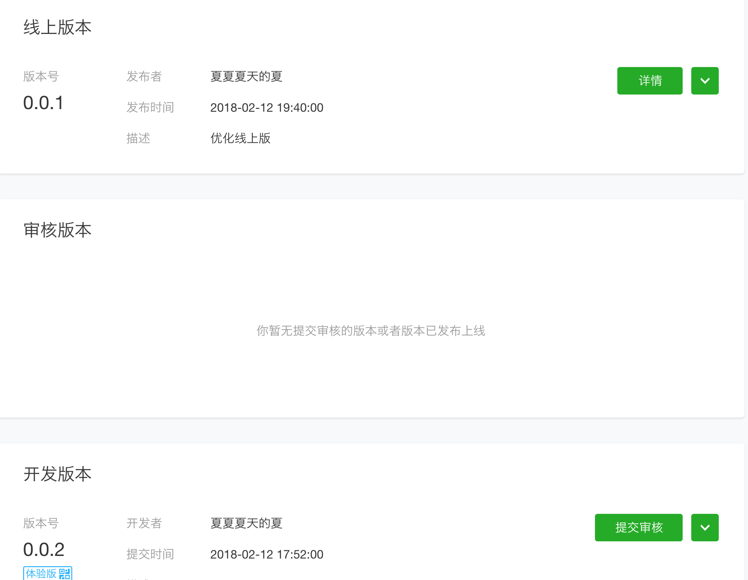
发布小程序
Notes:
小程序后台→开发管理

Slide 61

Q&A

